Slide 1
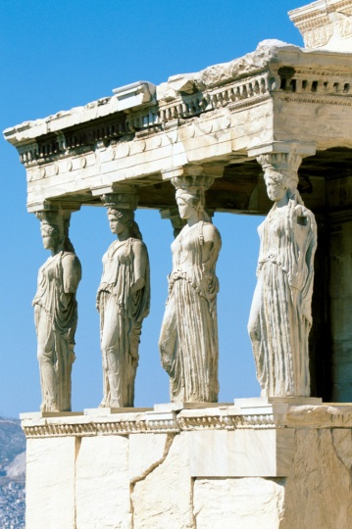
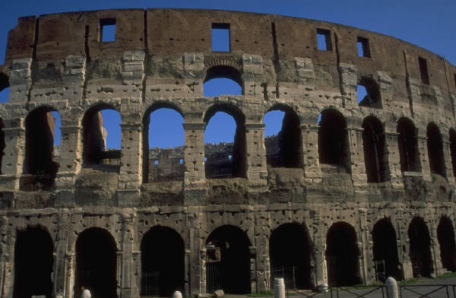

6.1 Antická kultura
Elektronická učebnice - II. stupeň Základní škola Děčín VI, Na Stráni 879/2 – příspěvková organizace Dějepis
drama
Zeus
(Jupiter)
alfabeta
Všechny úhly sestrojené na kružnici nad průměrem jsou pravé.
Tháletova věta
karyatidy
„Otec dějepisu“
Hérodotos
amfora
Hippokratova
přísaha
Koloseum
Vím, že nic nevím.
Sokratés
Autor: Mgr. Zuzana Kadlecová

Slide 2

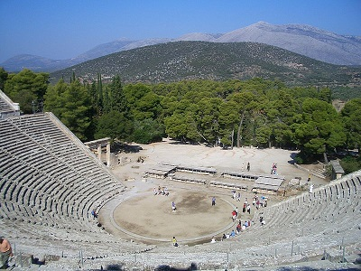
6.2 Co již víme?
Elektronická učebnice - II. stupeň Základní škola Děčín VI, Na Stráni 879/2 – příspěvková organizace Dějepis
Ideálem „kalokagathia“ – člověk by měl být krásný a dobrý zároveň.
naučná literatura – Hérodotos: Dějiny
krásná literatura – Homér: Ílias, Odysseia
Ezop: Bajky
Ovidius: Umění milovat
drama: tragédie i komedie
Řekové položili základy evropské vzdělanosti.
filozofie: co je podstatou a smyslem života
např. Platón, Aristotelés
historie
geografie
lékařství, zejm. chirurgie
Náboženství
polyteismus = víra ve větší počet
bohů
sídlo na Olympu
nejvyšší bůh: Zeus (Héra)
další bohové: Poseidon, Hádes, Athéna, Afrodita, …
Těleso ponořené do kapaliny …
Archimédův zákon
Heuréka!
(Už to mám!)
Archimédes
a² + b² = c²
Pythagorova věta

Slide 3
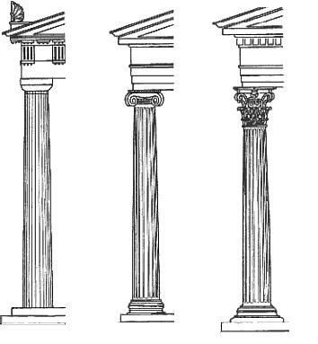
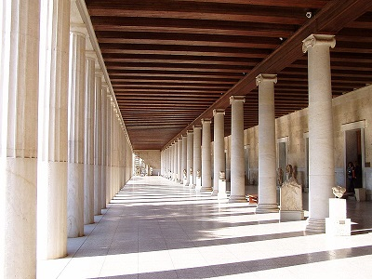
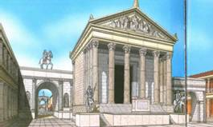

6.3 Jaké si řekneme nové termíny a názvy?
Elektronická učebnice - II. stupeň Základní škola Děčín VI, Na Stráni 879/2 – příspěvková organizace Dějepis
knihovny, divadla, kašny, oltáře, stadiony
Architektura
náboženská: chrámy pro uctívání bohů, věštírny
světská: obytné soukromé budovy, úřední budovy, sportovní stavby, kulturní stavby
slohy: dórský, iónský, korintský
agora - shromaždiště uprostřed města, odehrávaly se zde např. trhy
akropole – posvátné návrší uprostřed města
stoa – kryté sloupořadí vroubící náměstí nebo ulici (původně sloužilo k ochraně před sluncem nebo deštěm, později k procházkám nebo obchodování)
tympanon – trojúhelníkový štít v průčelí stavby, většinou zdobený reliéfy

Slide 4
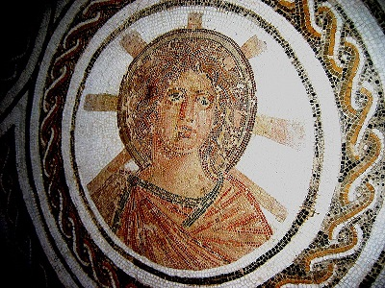
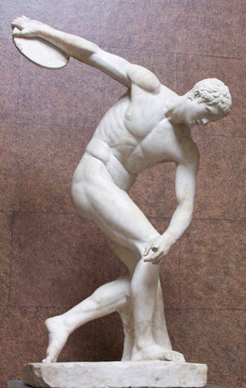
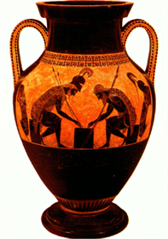
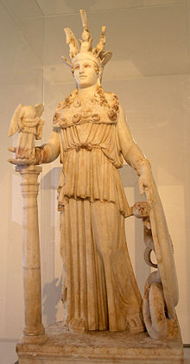
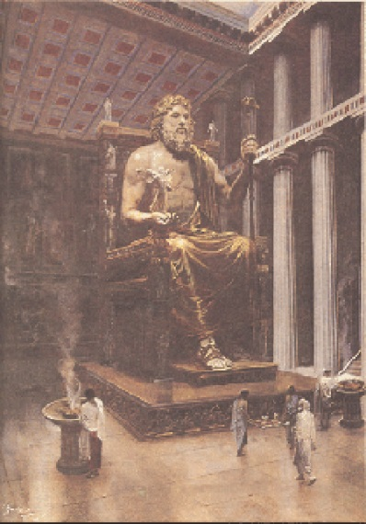
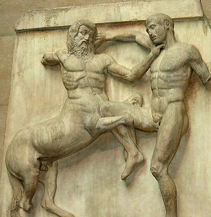
6.4 Co si řekneme nového?
Elektronická učebnice - II. stupeň Základní škola Děčín VI, Na Stráni 879/2 – příspěvková organizace Dějepis
Malířství
= náměty z mytologie i denního života
vázové malířství
mozaiky: obrazy složené z barevných kamínků
reliéfy
Sochařství
= výjevy z mýtů, sportu, bojů i denního života
volné sochy/sousoší nejrůznějších hrdinů
reliéfy
nejznámější sochaři: Feidiás, Praxitelés, Myrón, …

Slide 5
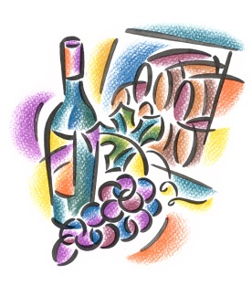
6.5 Procvičení a příklady
Elektronická učebnice - II. stupeň Základní škola Děčín VI, Na Stráni 879/2 – příspěvková organizace Dějepis
Dokážeš vysvětlit
následující rčení?
Přišel jsem, viděl jsem, zvítězil jsem.
Ve víně je pravda.
Husy zachránily Kapitol.
I Ty, můj synu (Brute)?
Lékařské úkony budu konat v zájmu a ve prospěch nemocného podle svých schopností a svého úsudku.
Vystříhám se všeho, co by bylo ke škodě a co by nebylo správné.
Nepodám nikomu smrtící prostředek, ani kdyby mne kdokoli o to požádal, a nikomu také nebudu radit (jak zemřít).
Cokoli při léčbě ve styku s lidmi uvidím a uslyším, co nesmí se sdělit, to zamlčím a uchovám v tajnosti.
Záchvěvy jsou různé a často přinášejí podivné účinky … někdy se ztratí řeky, často jsou spojeny s ohnivými úkazy … . Předchází a provází je hrozný zvuk podobající se mručení … Vlhkost vře, bahno se vlní, pevné věci jsou vystaveny zuřivému útoku … .
Plinius St., Kapitoly o přírodě, 1. st.
Z jakého dokumentu může tato ukázka být?
Ezopova bajka
Homérův epos
Hippokratova přísaha
Jaká živelná pohroma je zde popisována? Jak se ohlašuje?

Slide 6
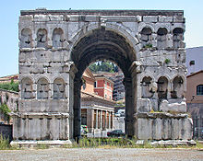
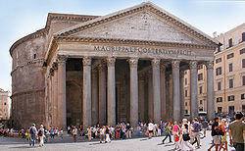
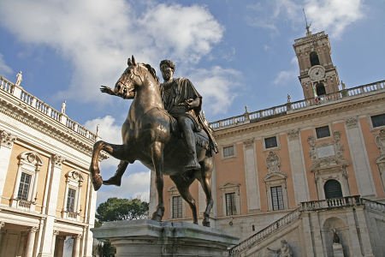
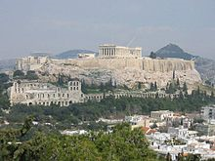
6.6 Něco navíc pro šikovné
Elektronická učebnice - II. stupeň Základní škola Děčín VI, Na Stráni 879/2 – příspěvková organizace Dějepis
Pantheon v Římě
akvadukt
=
vodovod
vítězný oblouk
Poznáš tyto stavby?
Akropole
v Athénách
jezdecký pomník
Marka Aurelia

Slide 7
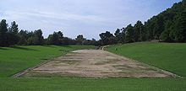

6.7 CLIL
Elektronická učebnice - II. stupeň Základní škola Děčín VI, Na Stráni 879/2 – příspěvková organizace History
The Olympic Games were a series of athletic competitions among representatives of city-states of Ancient Greece. They were held in honor of Zeus, and the Greeks gave them a mythological origin. Historical records indicate that they began in 776 BC in Olympia. They continued to be celebrated when Greece came under Roman rule, until the emperor Theodosius I. suppressed them in 394 AD as part of the campaign to impose Christianity as the state religion of Rome. The games were usually held every four years, or olympiad, which became a unit of time in historical chronologies. During the celebration of the games, an Olympic Truce was enacted so that athletes could travel from their countries to the games in safety. The prizes for the victors were wreaths of laurel leaves. The games became a political tool used by city-states to assert dominance over their rivals. Politicians would announce political alliances at the games, and in times of war, priests would offer sacrifices to the gods for victory. The games were also used to help spread Hellenistic culture throughout the Mediterranean. The Olympics also featured religious celebrations and artistic competitions. The statue of Zeus at Olympia was counted as one of the seven wonders of the ancient world. Sculptors and poets would congregate each olympiad to display their works of art to would-be patrons.
Stadium in Olympia, Greece.

Slide 8
6.8 Test znalostí
Elektronická učebnice - II. stupeň Základní škola Děčín VI, Na Stráni 879/2 – příspěvková organizace Dějepis
Správné odpovědi:
Pojem alfabeta označuje: a/ řecký vodovod b/ římský vodovod c/ řeckou abecedu d/ římskou abecedu | Olympijské hry mají svůj původ: a/ v Římě b/ v Olympii c/ v Athénách d/ v Miláně
Mezi antické druhy sloupů nepatří: a/ dórský b/ iónský c/ korintský d/ achajský | Autorem známých eposů Ílias a Odysseia je: a/ Hérodotos b/ Hippokrates c/ Homér d/ Hésiodos
c
d
b
c
Test na známku

Slide 9
Elektronická učebnice - II. stupeň Základní škola Děčín VI, Na Stráni 879/2 – příspěvková organizace Dějepis
6.9 Použité zdroje, citace
Kol. autorů, Dějepis 6. Pravěk a starověk. Učebnice pro základní školy a víceletá gymnázia, Plzeň, Fraus 2007.
Mandelová, H., Kunstová, E., Pařízková, I., Dějiny pravěku a starověku, Liberec, Dialog 2001.
Obrázky z databáze klipart.
http://de.wikipedia.org/w/index.php?title=Datei:Theater_Epidauros.jpg&filetimestamp=20080204064655 (slide 2)
http://www.umeni.euweb.cz/obsah/recko/drskinskkorintsksloup.html (slide 3)
http://cs.wikipedia.org/wiki/Soubor:Stoa_of_Attalos_at_the_Ancient_Agora_of_Athens_3.jpg (slide 3)
http://www.mgplzen.cz/aktivity/rim_2004/2denA.htm (slide 3)
http://liborcermak.blog.idnes.cz/c/116754/Staroveke-Recko-z-hlediska-archeoastronautiky.html (slide 4)
http://divysveta.webzdarma.cz/zeus.html (slide 4)
http://iob.webnode.cz/skola/dejepis/ucebni-materialy-6-rocnik/ (slide 4)
http://cs.wikipedia.org/wiki/Soubor:Apollo1.JPG (slide 4)
http://cs.wikipedia.org/wiki/Soubor:AC_marbles.jpg (slide 4)
http://en.wikipedia.org/wiki/Pantheon,_Rome#Christian_modifications (slide 6)
http://cs.wikipedia.org/wiki/Ath%C3%A9ny (slide 6)
http://italie.svetadily.cz/lazio/Rim/za-poznanim/clanky/Rim-Kapitol (slide 6)
http://en.wikipedia.org/wiki/Olympic_Games (slide 7)
http://cs.wikipedia.org/wiki/Olympijsk%C3%A9_kruhy (slide 7)

Slide 10
Elektronická učebnice - II. stupeň Základní škola Děčín VI, Na Stráni 879/2 – příspěvková organizace Dějepis
6.10 Anotace
Autor | Mgr. Zuzana Kadlecová
Období | 01 – 06/2013
Ročník | 6. ročník
Klíčová slova | Antická kultura, náboženství, drama a divadlo, olympijské hry, architektura, sochařství, věda.
Anotace | Prezentace popisuje přínos antické kultury, tj. kultury starověkého Řecka a Říma, moderní Evropě.

